Slide 1
Les taux
Definition:
Exemples
Definition: Les taux unitaires

Slide 2
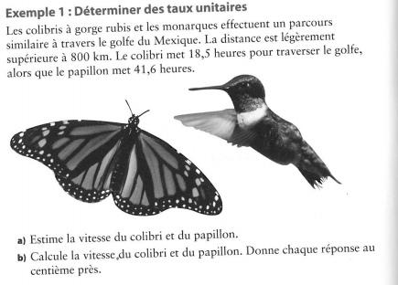

Slide 3
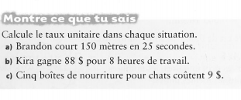

Slide 4
Prix unitaire

Slide 5
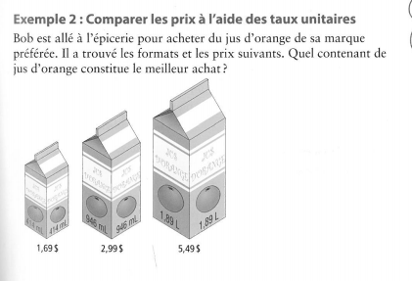

Slide 6
